Slide 1
ПРЕЗЕНТАЦИЯ НА ТЕМУ «ФИГУРЫ»
для 2 младшей группы
.

Slide 2
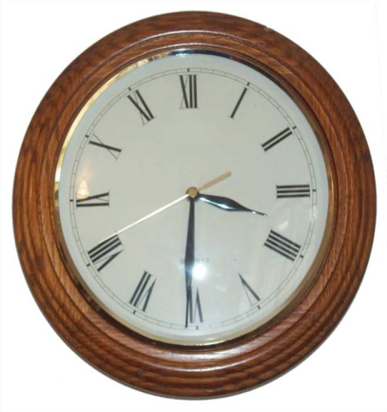
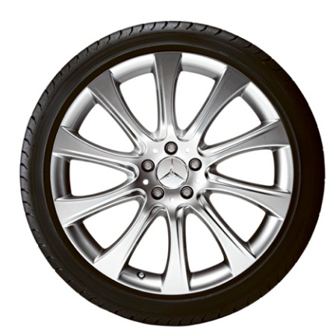
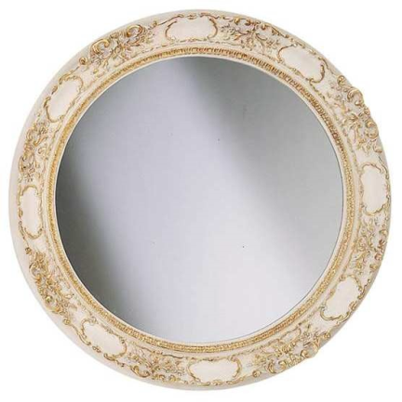
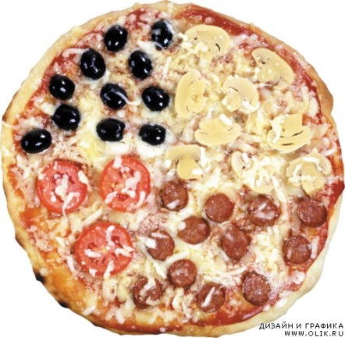
Ни угла, ни стороны, А родня – одни блины.

Slide 3
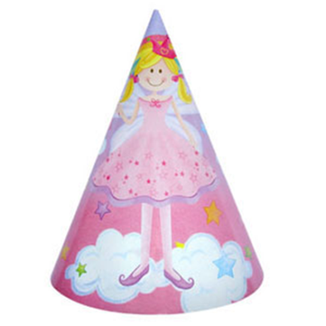
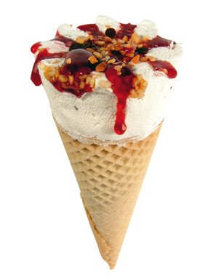
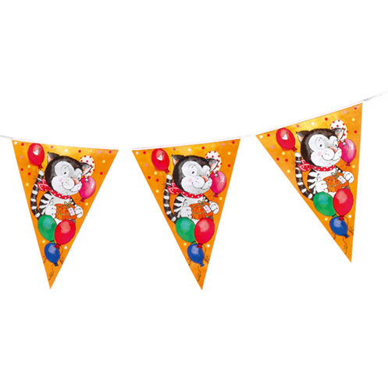
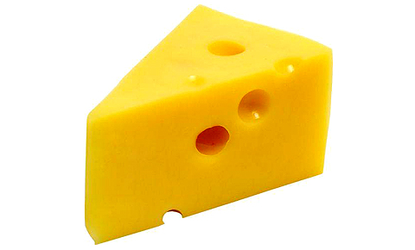
Три вершины тут видны, Три угла, три стороны, - Ну, пожалуй, и довольно! - Что ты видишь? - ...

Slide 4
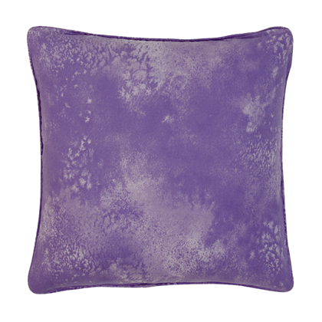
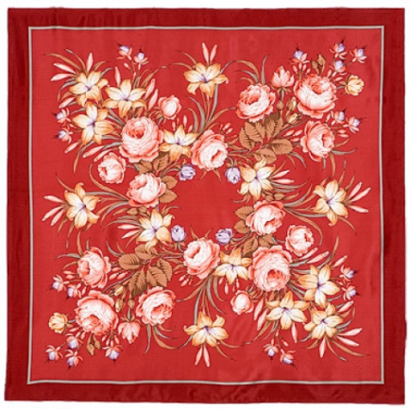
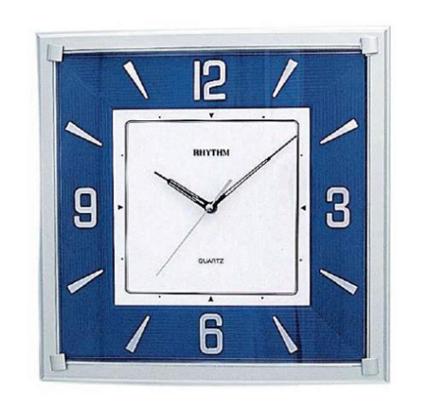
Из него мы строим дом. И окошко в доме том. За него в обед садимся, В час досуга веселимся. Ему каждый в доме рад. Кто же он? Наш друг -

Slide 5
Какие фигуры здесь спрятались? Что можно из них сделать?

Slide 6
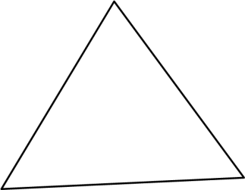

Slide 7
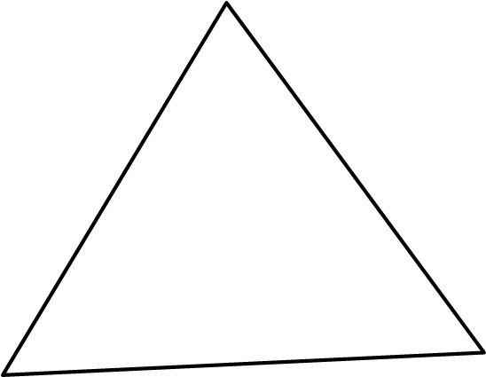

Slide 9
Использованные источники:
Фотографии предметов из интернета;
Изображения фигур и объектов, созданных автором презентации с помощью редактора Paint;

